Slide 1


Colegio “La Purísima”
Callosa de Segura
Carmelitas Misioneras Teresianas

Slide 2
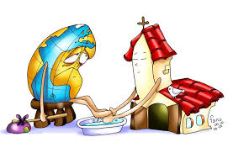
Evangelio según san Marcos (10,35-45):
Sirviendo con Jesús

Slide 3
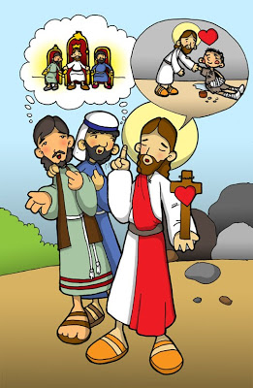
En aquel tiempo, se acercaron a Jesús los hijos de Zebedeo, Santiago y Juan, y le dijeron: «Maestro, queremos que hagas lo que te vamos a pedir.»
Les preguntó: «¿Qué queréis que haga por vosotros?»
Contestaron: «Concédenos sentarnos en tu gloria uno a tu derecha y otro a tu izquierda.»
Jesús replicó: «No sabéis lo que pedís, ¿sois capaces de beber el cáliz que yo he de beber, o de bautizaros con el bautismo con que yo me voy a bautizar?»
Contestaron: «Lo somos.»
Jesús les dijo: «El cáliz que yo voy a beber lo beberéis, y os bautizaréis con el bautismo con que yo me voy a bautizar, pero el sentarse a mi derecha o a mi izquierda no me toca a mí concederlo; está ya reservado.» Los otros diez, al oír aquello, se indignaron contra Santiago y Juan.

Slide 4
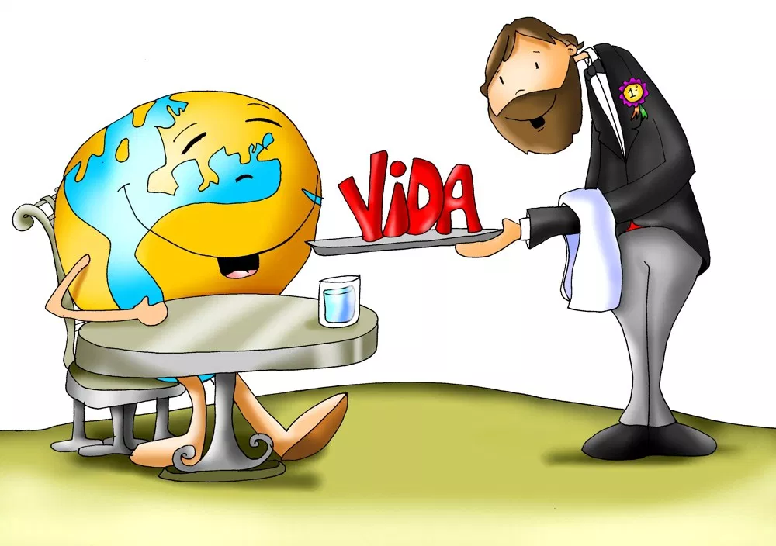
Jesús, reuniéndolos, les dijo: «Sabéis que los que son reconocidos como jefes de los pueblos los tiranizan, y que los grandes los oprimen. Vosotros, nada de eso: el que quiera ser grande, sea vuestro servidor; y el que quiera ser primero, sea esclavo de todos. Porque el Hijo del hombre no ha venido para que le sirvan, sino para servir y dar su vida en rescate por todos.»
Palabra del Señor

Slide 5
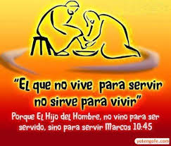
REFLEXIÓN
Ser cristiano es vivir al servicio de los demás.
La grandeza del cristiano consiste en su humilde servicio. Podemos aprender esto de las palabras y ejemplo de Jesús.
Jesús no se aprovechó de nadie sino que se acercó a los que sufrían y les dio todo lo que tenía. Jesús renunció al poder y a la autoridad para encontrarse de tú a tú con cada uno de nosotros y hablarnos del amor que Dios nos tiene.

